Slide 1
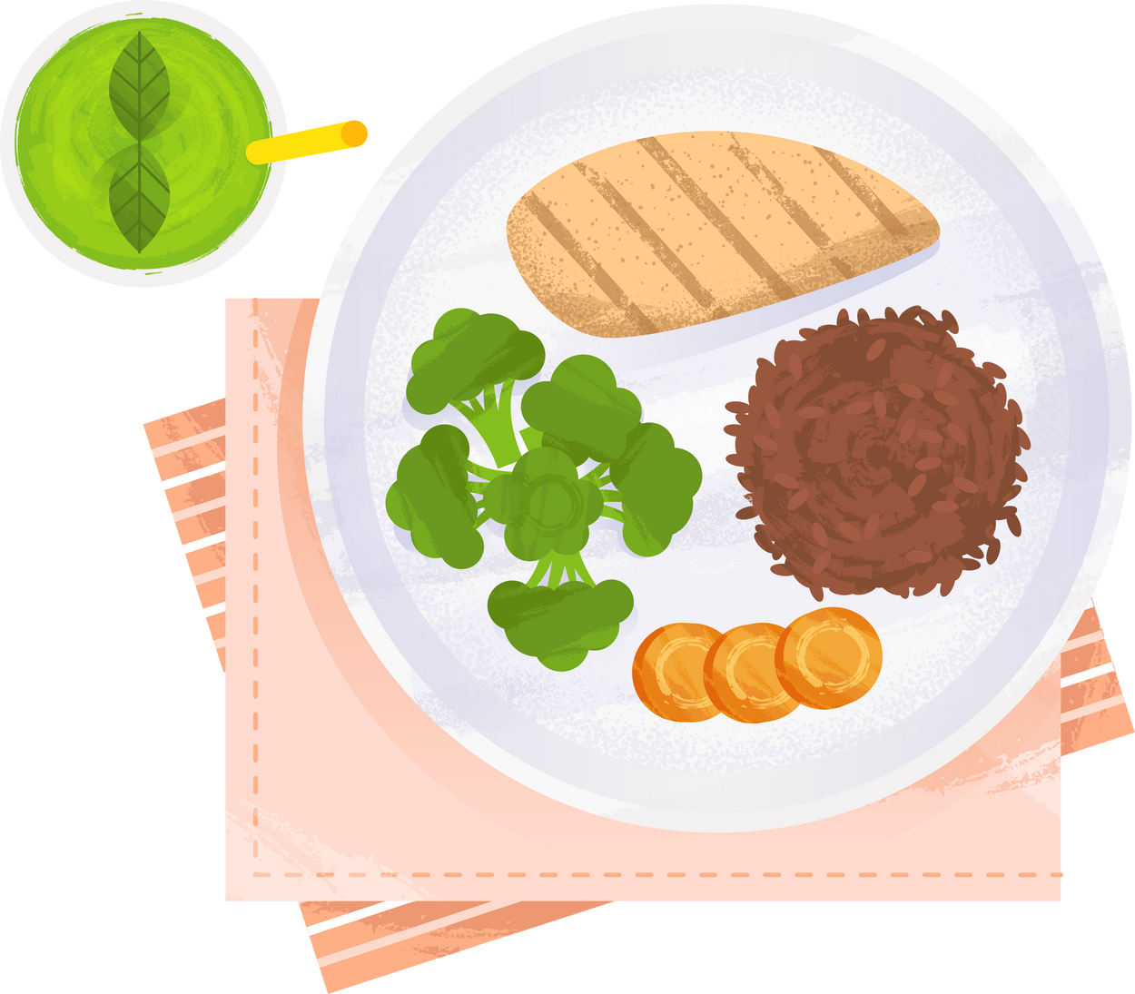







Slide 2


* Năng lực đặc thù:
- Trình bày được sự cần thiết phải ăn phối hợp nhiều loại thức ăn, ăn nhiều rau, hoa quả và uống đủ nước mỗi ngày..
- Nêu được ở mức độ đơn giản về chế độ ăn uống cân bằng.
- Nhận xét được bữa ăn có cân bằng, lành mạnh không dựa vào Tháp dinh dưỡng của trẻ em và đối chiếu với thực tế bữa ăn trong ngày ở nhà, ở trường.
* Năng lực chung: năng lực tư duy, giải quyết vấn đề, giao tiếp hợp tác.
* Phẩm chất: chăm chỉ, trách nhiệm.

Slide 3

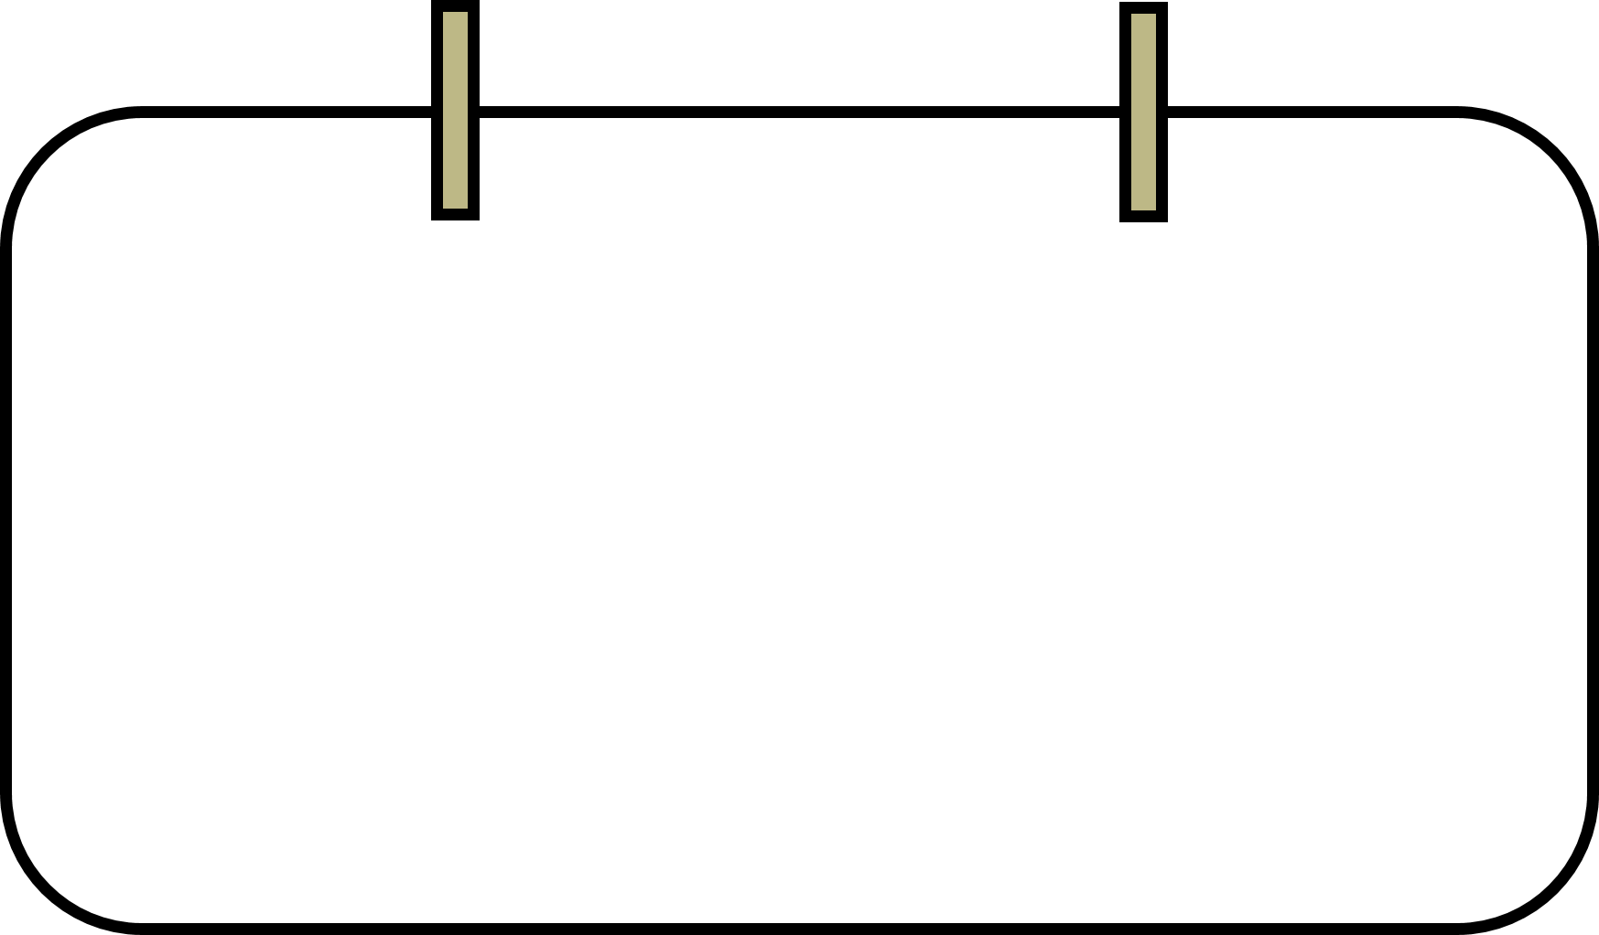
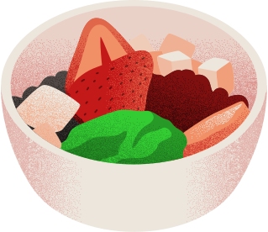
+ Tại sao cần ăn phối hợp nhiều loại thức ăn và thường xuyên thay đổi món?
+ Thế nào là một bữa ăn cân đối, lành mạnh ?

Slide 4
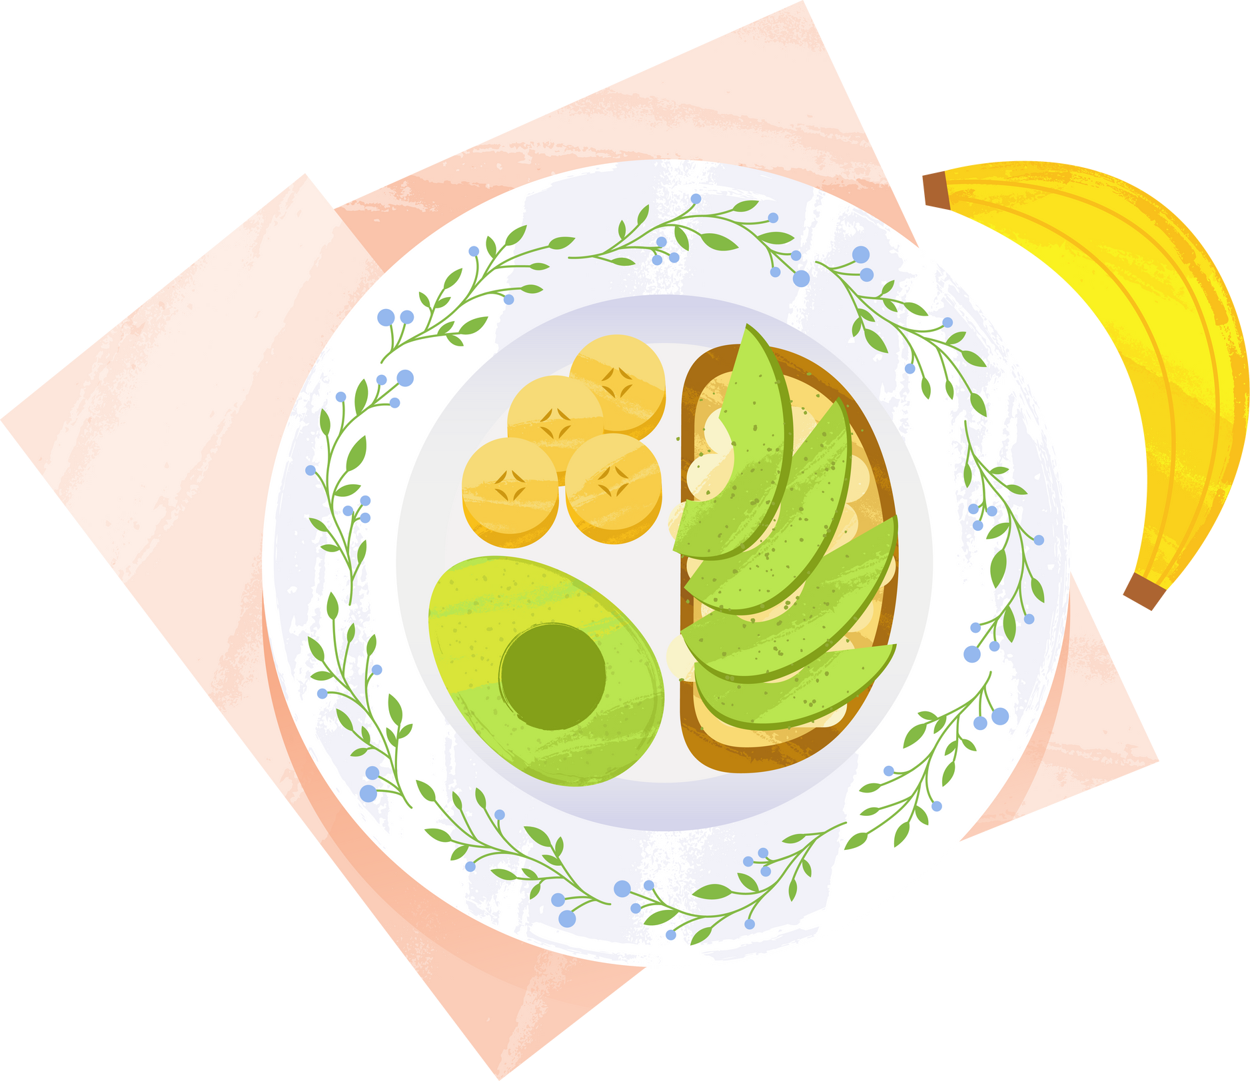


Slide 5
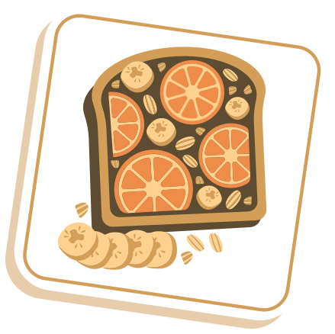

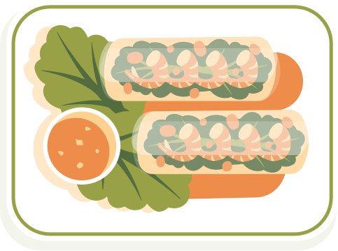

Liệt kê các thức ăn, đồ uống em đã ăn hai ngày gần đây ở nhà, ở trường theo gợi ý sau:
Ngày | Bữa sáng | Bữa trưa | Bữa phụ | Bữa tối
Ngày thứ nhất | 1 bánh mì 1 quả trứng rán | 1 bát cơm 1 miếng thịt gà rán 1 bát canh rau | 1 hộp sữa chua | 1 bát cơm 2 miếng đậu phụ 4 miếng thịt lợn 1 nửa bát canh rau
? | ? | ? | ? | ?

Slide 6
Tham khảo
Ngày | Bữa sáng | Bữa trưa | Bữa phụ | Bữa tối
Ngày thứ nhất | 1 bánh mì 1 quả trứng rán | 1 bát cơm 1 miếng thịt gà rán 1 bát canh rau | 1 hộp sữa chua | 1 bát cơm 2 miếng đậu phụ 4 miếng thịt lợn 1 nửa bát canh rau
Ngày thứ hai | 1 bánh mì 1 cái xúc xích rán | 1 bát cơm 3 miếng đậu phụ 1 bát canh bí 1 quả hồng xiêm | 1 hộp sữa | 1 bát cơm 1 nửa bát đỗ luộc 1 bát canh rau

Slide 7


Liệt kê các thức ăn, đồ uống em đã ăn hai ngày gần đây ở nhà, ở trường theo gợi ý sau:
Ngày | Bữa sáng | Bữa trưa | Bữa phụ | Bữa tối
Ngày thứ nhất | 1 bánh mì 1 quả trứng rán | 1 bát cơm 1 miếng thịt gà rán 1 bát canh rau | 1 hộp sữa chua | 1 bát cơm 2 miếng đậu phụ 4 miếng thịt lợn 1 nửa bát canh rau
? | ? | ? | ? | ?
Hoạt động
1

Slide 8




Dựa vào sơ đồ “Tháp dinh dưỡng”, đối chiếu với các bữa ăn trong hai ngày ở trên và nhận xét: Các bữa ăn trong ngày đã cân bằng, lành mạnh chưa? Vì sao?
Ngày | Bữa sáng | Bữa trưa | Bữa phụ | Bữa tối
Ngày thứ nhất | 1 hộp xôi đậu xanh | 1 bát cơm 2 miếng cá kho 1 bát canh cải bó xôi 2 miếng dưa hấu | 1 hộp sữa tươi 1 cái bánh bí đỏ | 1 bát cơm 1 nửa bát tôm rang thịt 1 nửa bát đỗ quả xào 1 bát canh rau
Ngày thứ hai | 1 hộp xôi 4 miếng thịt kho | 1 bát bún thịt bò 1 bánh ca-ra-men | 1 hộp sữa chua 2 cái bánh quy | 1 bát cơm 3 miếng đậu phụ 3 miếng cá chiên 1 bát canh thịt
Ngày thứ hai chưa lành mạnh vì chưa đủ chất dinh dưỡng ở bữa trưa.

Slide 9
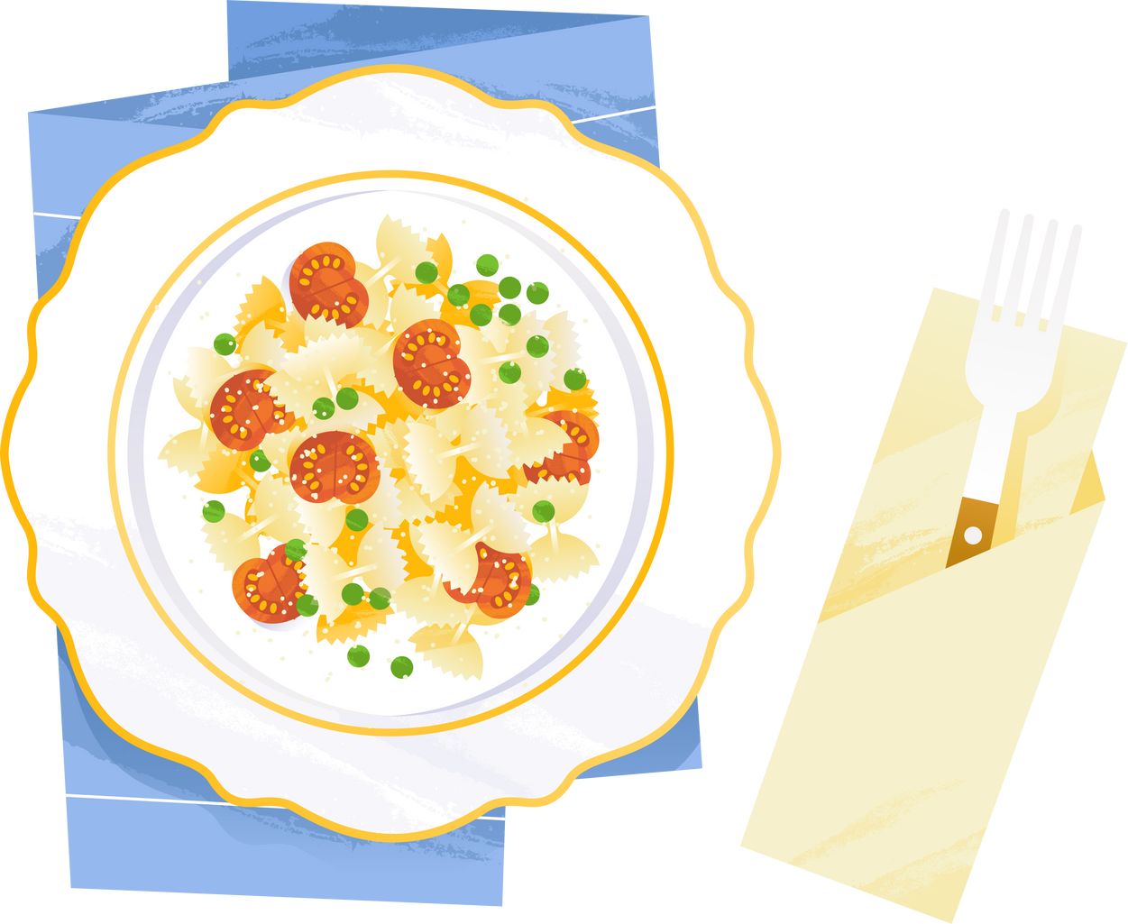

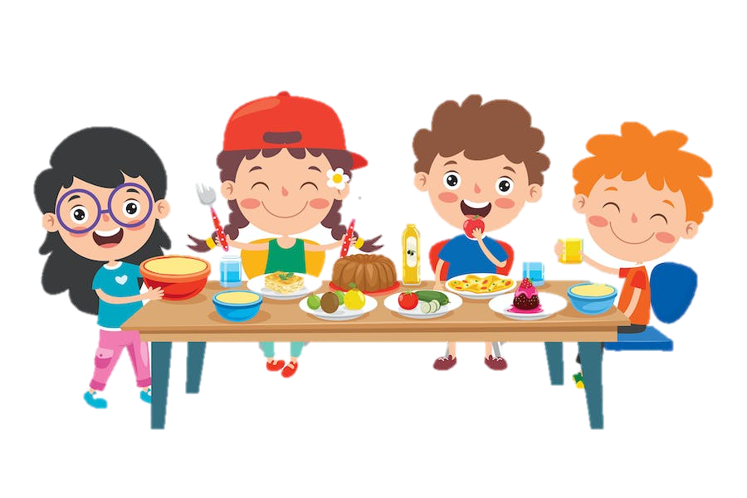

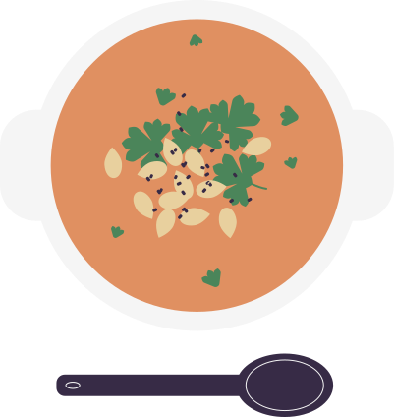
Em cần thay đổi điều gì về thói quen ăn uống để các bữa ăn cân bằng, lành mạnh có lợi cho sức khỏe?
Em cần để các bữa ăn ít đồ ngọt, ít chất béo từ thịt ăn cân bằng, lành mạnh có lợi cho sức khỏe.

Slide 10

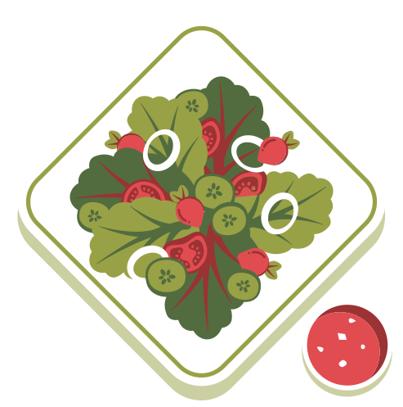
Thức ăn khác nhau chứa các nhóm chất dinh dưỡng và năng lượng khác nhau. Vì vậy, cần:
  phối hợp thức ăn thuộc các nhóm khác nhau để đảm bảo đủ về năng lượng và chất dinh dưỡng cần thiết cho cơ thể.
  ăn rau xanh, quả chin, uống đủ nước để cung cấp đủ vi-ta-min, chất khoáng và chất xơ, giúp các hoạt động của cơ thể diễn ra bình thường
  sử dụng hợp lí thức ăn có nguồn gốc động vật và thực vật để cung cấp đủ thành phần cần thiết cho sự phát triển cơ thể; tốt cho tim mạch.
Xây dựng chế độ ăn uống cân bằng, lành mạnh dựa vào Tháp dinh dưỡng để đảm bảo nhu cầu dinh dưỡng và năng lượng cần thiết cho cơ thể.

Slide 11


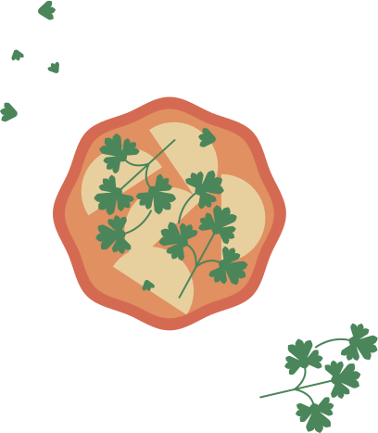

Nhận xét và đề xuất bữa ăn cân bằng, lành mạnh ở nhà và ở trường.
2. Thực hiện ăn uống cân bằng, lành mạnh
Để đảm bảo chế độ ăn uống cân bằng, lành mạnh cần ăn đủ bữa và nên:
- Phối hợp nhiều loại thức ăn.
- Ăn rau xanh, quả chín và uống đủ nước.
- Sử dụng hợp lí thức ăn có nguồn gốc từ động vật và thực vật.
- Sử dụng ít muối và đường.

Slide 12

